Slide 1


2024 임베디드 캡스턴 디자인
일기인형 곰곰이
유유김 - 유지원

Slide 2

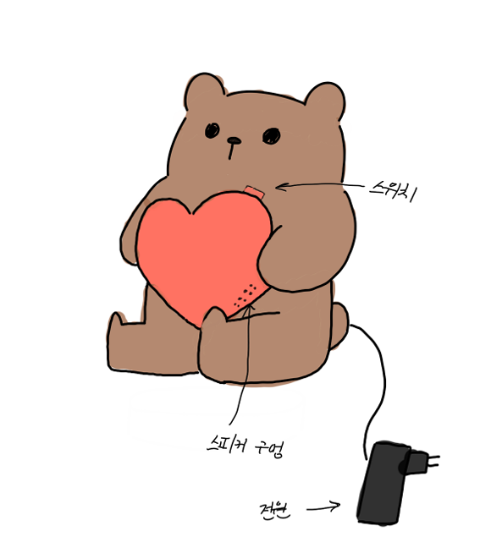
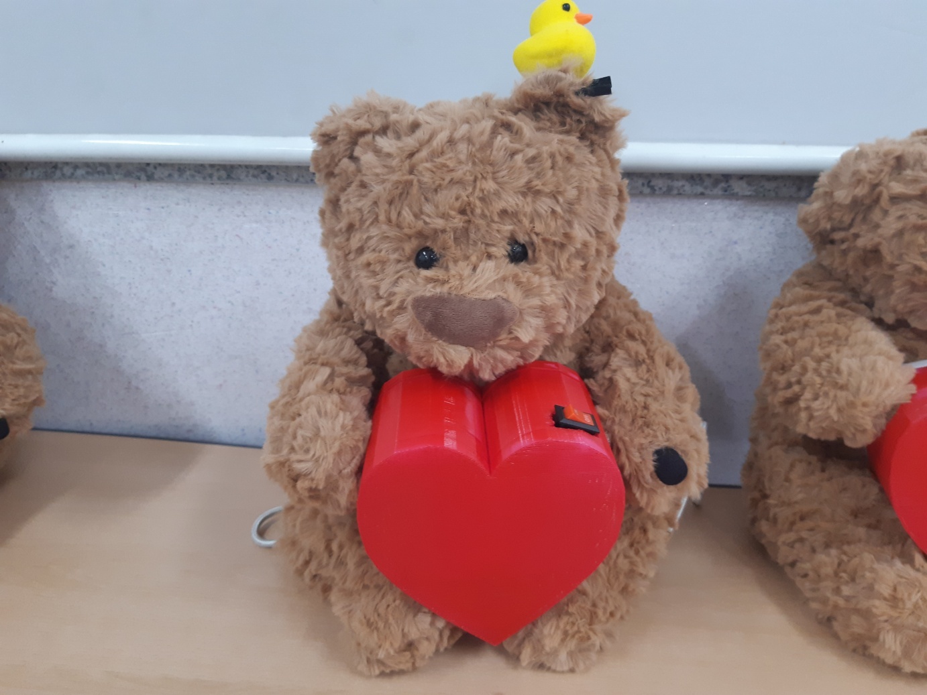
일기인형 곰곰이
Notes:
저희가 캡스턴 디자인에서 진행하게 된 프로젝트는 ＇일기인형 곰곰이＇입니다. 인형을 사용하여 일기를 기록하고, 인형이 말해주는 위로의 말과 홈페이지를 통한 기록으로 우울 증상을 완화하고 방지하는 것에 목적을 두고 있습니다.

Slide 3
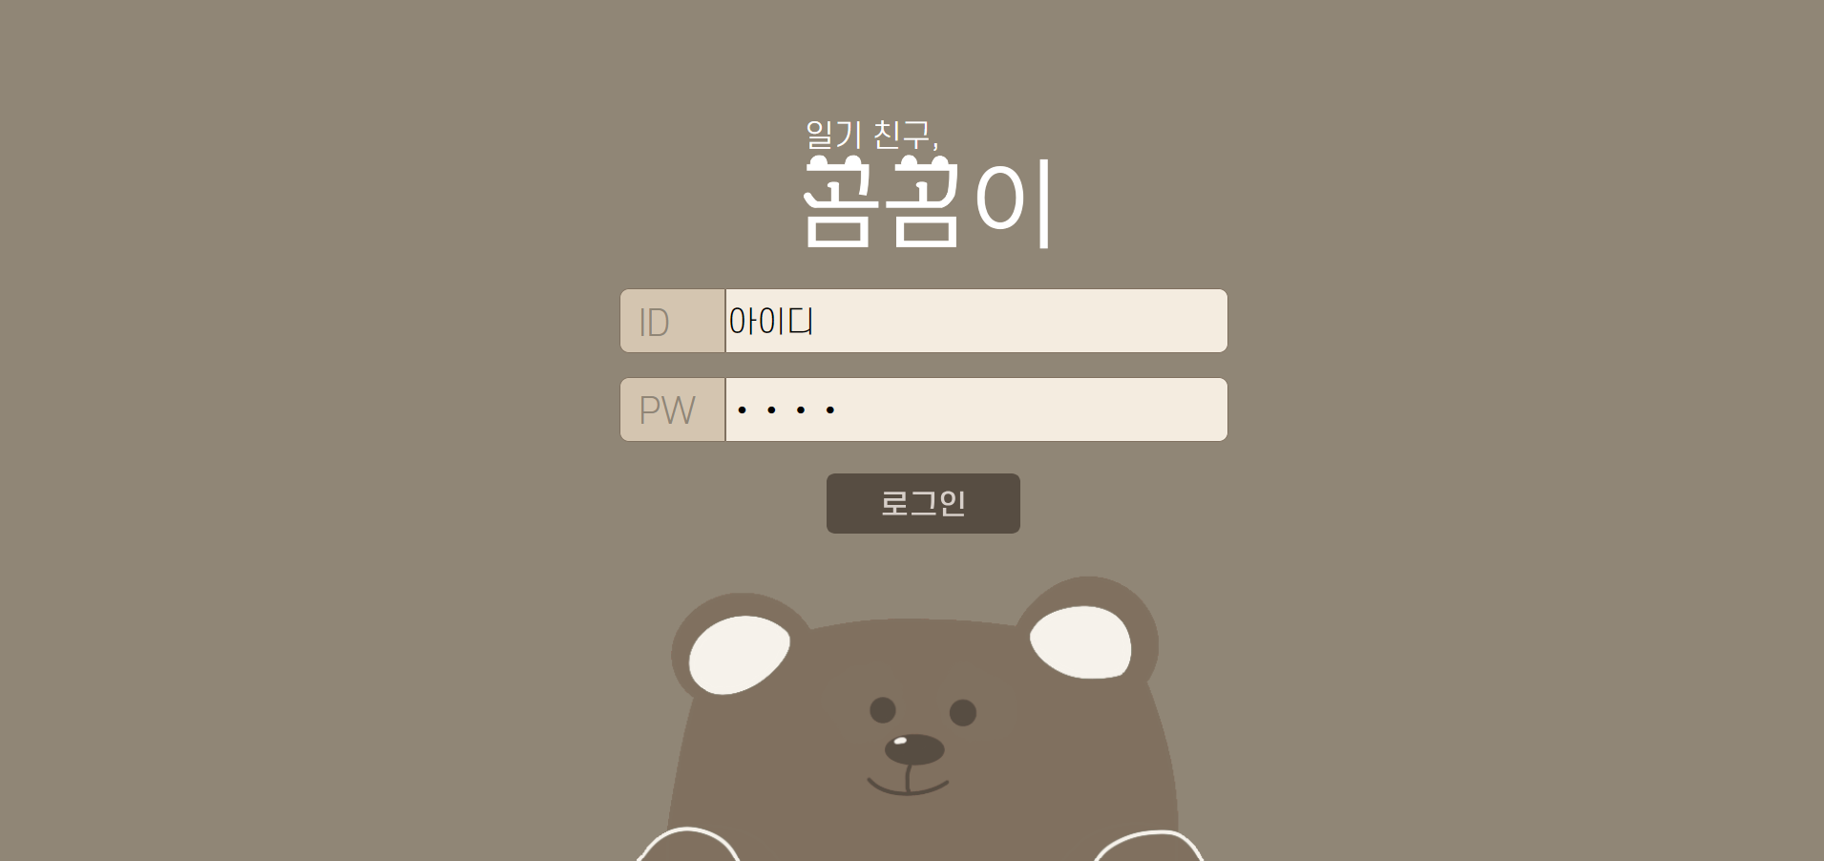
기존 페이지
Notes:
저는 홈페이지의 디자인과 프론트엔드 부분을 맡았습니다. 사진 속 페이지는 첫 로그인 페이지 입니다.

Slide 4
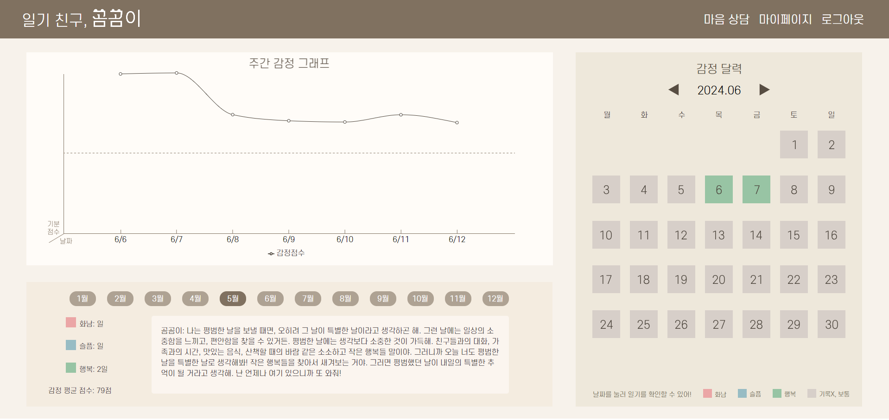
기존 페이지
Notes:
기존 메인 페이지입니다. 저번 캡스턴 때 교수님께 받은 피드백과 제 스스로에 대한 피드백을 모두 생각해보았습니다. 일단 스스로에 대한 피드백은 개발을 하면서 시간을 사용하여 데이터들을 맞는 날짜에 매핑하지 못했던 것입니다. 그래서 저번 학기에는 하드 코딩을 하여 데이터를 직접 넣어주었지만, 이번 학기에는 시간에 맞는 데이터가 알아서 들어갈 수 있도록 개발해보고 싶습니다.
그리고 왼쪽을 보시면 감정 점수를 나타낸 그래프가 있는데요. 저번 학기에 교수님께 해당 점수가 객관적이지 못하다는 피드백을 받아 대화를 한마디씩 감정 분석하여 감정의 개수를 막대그래프로 나타내 볼 생각입니다.

Slide 5
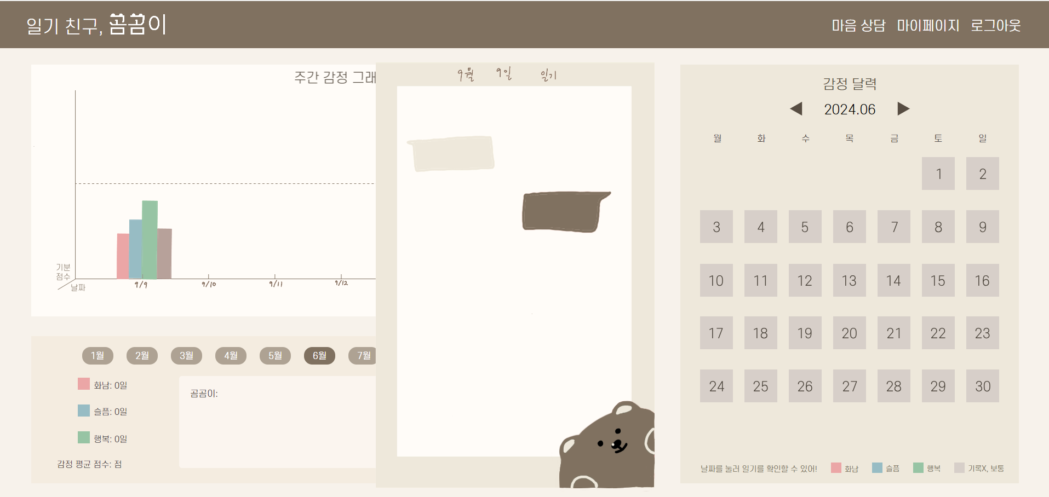
수정 사항
Notes:
이러한 수정사항을 반영한 예시 그림입니다. 그래프를 보시면 대화 속의 감정의 개수를 여러 막대 그래프로 나타내거나, 세로로 긴 막대그래프를 여러 색으로 나누어 심플하게 나타낼 생각입니다.
또한 저번 테스터들의 피드백을 받아 인형과의 소통 방식을 대화 방식으로 바꾸자는 의견이 나와 일기를 쓴 날짜를 클릭했을 때 다음과 같은 채팅 형식의 일기장을 보여줄 수 있게 디자인과 개발을 해볼 예정입니다.
시간이 남는다면 일기 내용을 지울 수 있는 삭제 버튼과 회원가입 기능을 추가할 것 같습니다.

Slide 6
감사합니다

